Slide 1
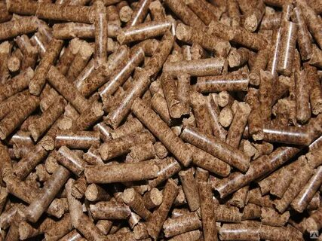
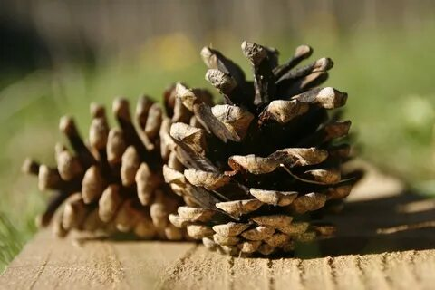
Pets_cone
Природа в вашем доме

Slide 2
Актуальность проекта
Дерево является экологически чистым материалом, а произведенные из него гранулы не содержат токсичных ингредиентов, которые могут выделиться при использовании.
Еще один экологически чистый и биоразлагаемый наполнитель – из шишек. Специально для его производства не вырубают лес, а используют древесное сырье без добавления химических добавок. Древесные гранулы хорошо впитывают жидкость и удерживают запах.

Slide 3
Наполнитель натуральный и не имеет химических добавок
У продукта естественный хвойно–древесный аромат.
Он безопасен для питомцев и подходит для домашних питомцев всех возрастов.
Наполнитель имеет невысокую цену .
Продукт экономичен, его хватает на длительное время.
Специально утилизировать его нет необходимости. Использованный наполнитель смывают в небольших количествах в унитаз.
Быстро впитывает влагу, не дает распространяться запаху и развиваться бактериям.

Slide 4
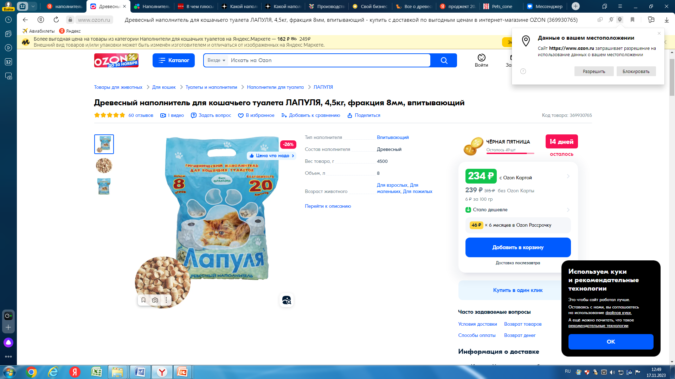
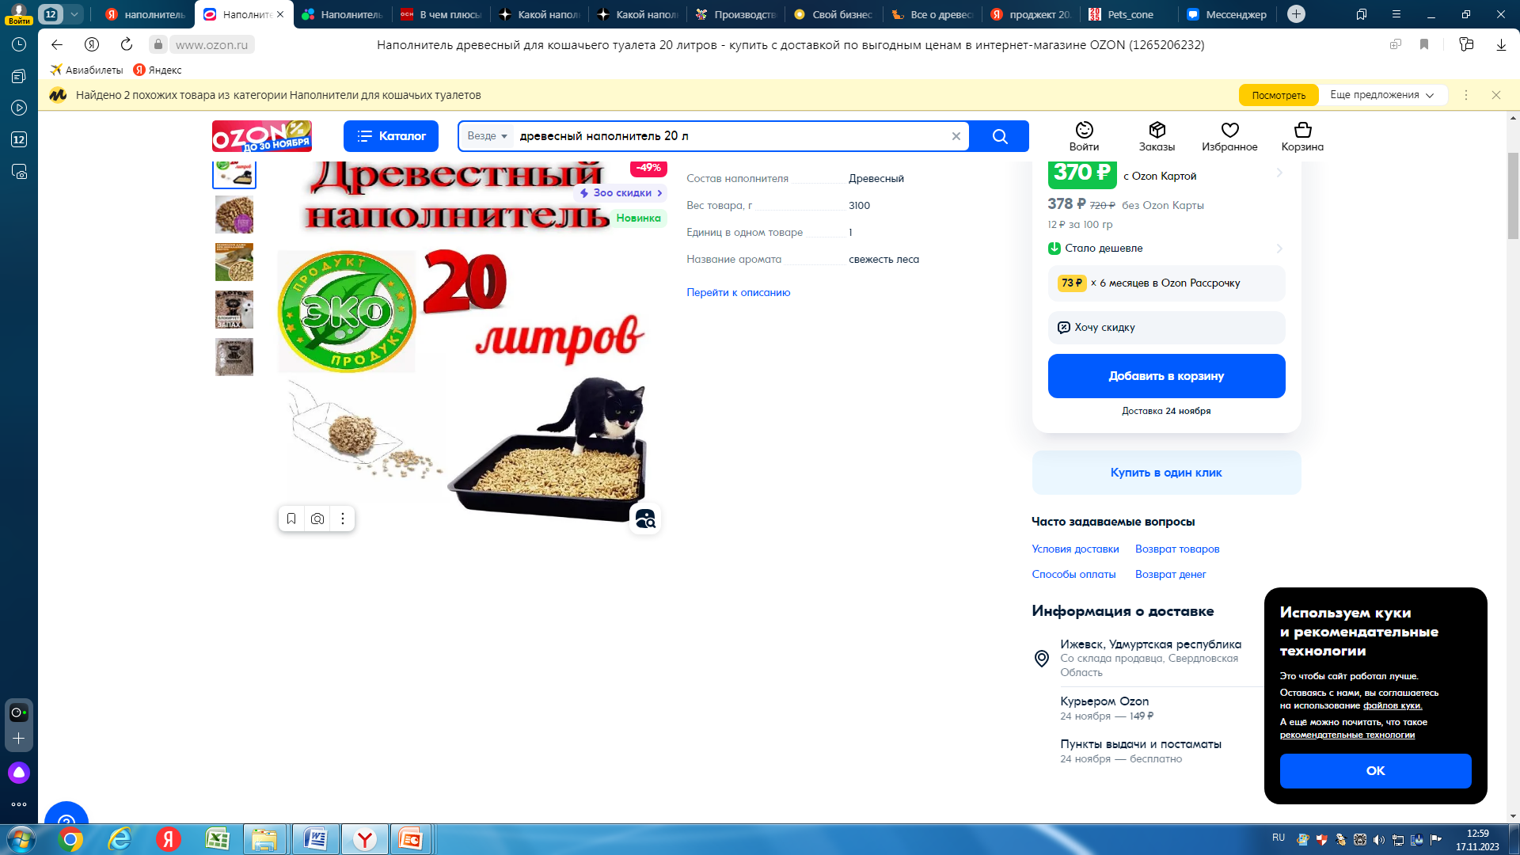
Конкуренты
234 руб. за 20 л.
370 руб. за 20 л.

Slide 5
Примерный расчёт первоначальных затрат на запуск производственной линии:
Измельчитель — 180000 руб.
Сушилка — 400000 руб.
Гранулятор — 500000 руб.
Охладитель 400000 — руб.
Ежемесячные затраты на аренду — 20000 руб.
Итого 1 500 000 рублей.

Slide 6
Наша команда:
МИТРОФАНОВА НАТАЛЬЯ АЛЕКСАНДРОВНА
ДЮПИН МАКСИМ ВИКТОРОВИЧ

